Slide 1
Работа с базами данных

Slide 2
Java Data Base Connectivity (JDBC)
JDBC (англ. Java DataBase Connectivity) — платформенно-независимый промышленный стандарт взаимодействия Java-приложений с различными СУБД, реализованный в виде пакета java.sql, входящего в состав Java SE.
JDBC основана на концепции так называемых драйверов, позволяющих получать соединение с базой данных по специально описанному URL.
Драйверы могут загружаться динамически (во время работы программы).

Slide 3
JDBC: ключевые классы
java.sql.Connection
java.sql.Statement
java.sql.ResultSet
java.sql.SQLException

Slide 4
ORM: Object-Relational Mapping
ORM:
- «объектно-реляционное проецирование»
- «объектное отображение реляционных таблиц»
Технология программирования, которая связывает базы данных с концепциями объектно-ориентированных языков программирования, создавая «виртуальную объектную базу данных».

Slide 5
JPA: Java Persistence API
Определяет интерфейсы для управления реляционными данными.
JPA включает в себя:
Собственно API (интерфейсы)
Java Persistence Query Language (JPQL)
Метаданные определяющие соответствие объектных и реляционных структур.

Slide 6
Hibernate
Hibernate — библиотека для языка программирования Java, предназначенная для решения задач объектно-реляционного проецирования (совместимая с JPA).
Целью Hibernate является освобождение разработчика от значительного объёма сравнительно низкоуровнего программирования по обеспечению хранения объектов в реляционной базе данных.
Hibernate обеспечивает прозрачную поддержку сохранности данных (persistence) для «POJO».

Slide 7
Возможности Hibernate
Работа с различными СУБД
Управление пулом соединений
Управление транзакциями
Генерация структуры баз данных
Конструирование и выполнение запросов
Отложенная загрузка
Кэширование данных

Slide 8
Connection pool (пул соединений)
Пул соединений – это кэш открытых соединений с БД, которые могут переиспользоваться в тот момент, когда необходимо выполнить запрос.
Позволяет сэкономить время на открытие нового соединения.
Реализации: DBCP, C3PO.

Slide 9
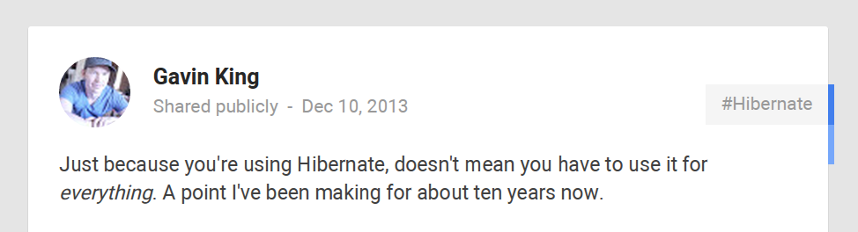

Slide 10
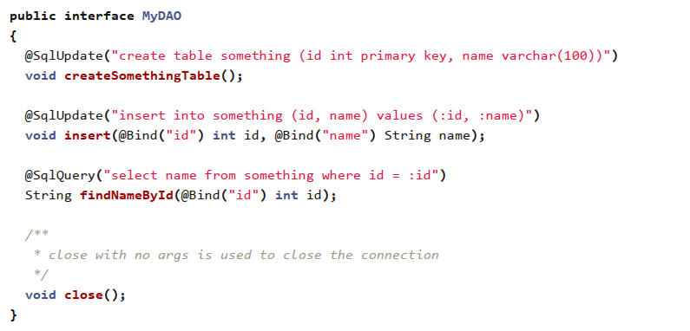
JDBI

Slide 11
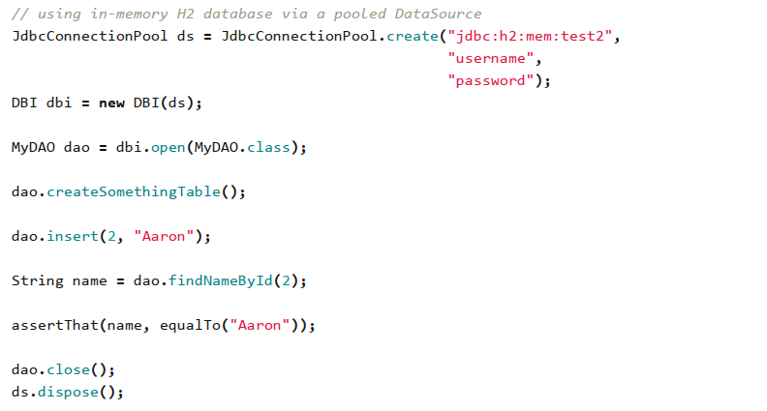
JDBI

Slide 12
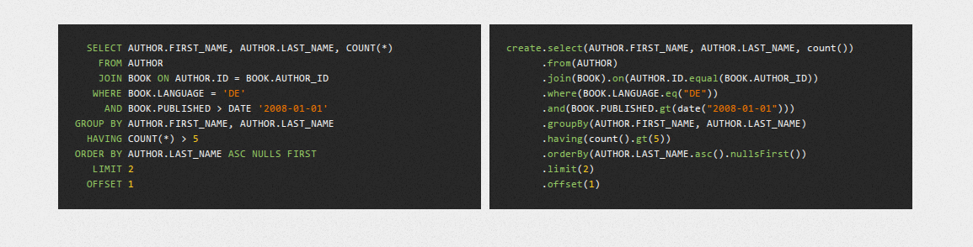
JOOQ и Querydsl
Fluent интерфейс для построения запросов
Контроль корректности при компиляции
Можно делать не только SQL запросы
  Collections, NoSQL, ...

